Slide 1
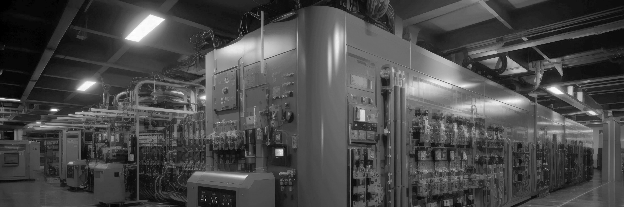
开题报告
面向前馈式三维重建的 新型架构设计与聚合管理平台
汇报人
崔昊喆 纪博闻
2026春科研课堂

Slide 2



01
研究背景
02
架构设计
汇 报 提 纲
03
软件平台
04
实验计划与总结

Slide 3
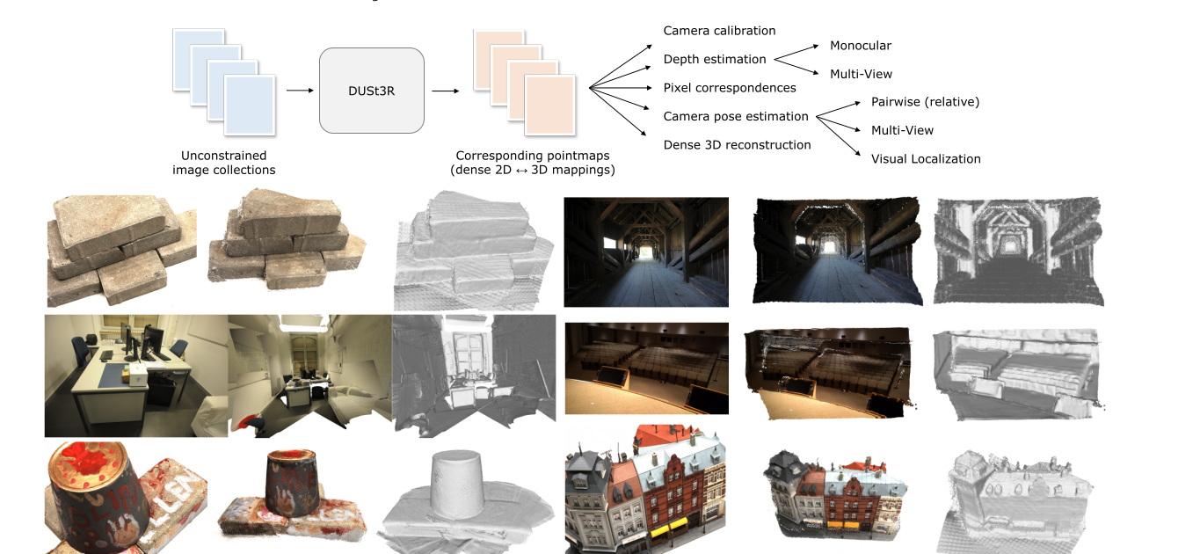
01
三维重建与 3R 模型的兴起
DUSt3R 将未标定图像对直接映射为稠密三维点图，是 3R 路线的代表起点。
传统三维重建
特征提取 特征匹配 位姿估计 三角化与稠密重建
3R 的价值在于统一输入输出；后续问题集中转向长序列、动态场景和结果可靠性。

Slide 4
02
3R 模型的优势
3R 模型的优势集中在速度、端到端学习、统一输出和特色机制。
速度快
端到端学习
统一输出
特色机制
单次前向 无需迭代优化
几何先验 隐式写入权重
pointmap 支持 深度 / 位姿 / 法线
记忆、递推 校验、匹配增强
Spann3R、CUT3R、Test3R、MASt3R 等工作提供了可借鉴的机制来源。

Slide 5
03
3R 模型面临的共性缺陷
现有 3R 模型在长序列、动态场景、自检查和多模型协同方面仍有短板。
长序列漂移
视频长度增加后几何逐渐跑偏
动态场景干扰
移动物体破坏静态重建假设
缺乏自检查
结果错误难以及时发现和修复
单模型上限
弱纹理、镜面、快速运动各有短板
模型之间孤立
缺少统一对比与组合框架
课题目标由这些短板自然引出：记忆、校验、多专家编排和统一平台。

Slide 6
03
设计思路：学习与补足
设计思路分为两步：提取 3R 有效机制，再引入新方法补足短板。
从 3R 中学习
用新方法补足
空间记忆：保留已见区域 流式递推：支持长视频 几何校验：推理时自检查 多模型互补：专家各取所长
稀疏注意力：管理长序列 Mamba：线性复杂度递推 Slot Attention：动静分离 能力描述符：多专家路由
本课题的架构由这些机制组合自然推出，并通过实验检验各模块作用。

Slide 7
08
设计目标与课题两条主线
课题包含新架构设计和聚合管理平台两条主线，二者服务于同一组实验目标。
主线一：新架构
主线二：管理平台
空间记忆 几何校验 多专家编排 长序列与动态场景评测
模型统一调度 结果统一归集 跨模型对比 新模型快速接入
平台提供统一实验条件；新架构完成后可作为新模型接入平台进行同条件比较。

Slide 8
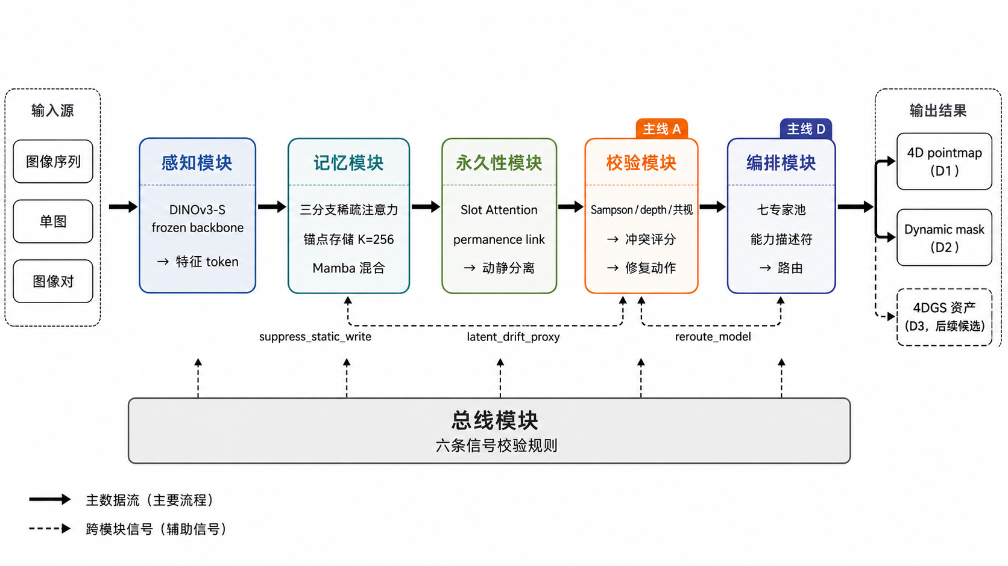
08
总体架构一览
总体架构以总线为核心，把感知、记忆、动静分离、校验和专家编排串联起来。
输出包括逐帧三维点图、动态掩码和用于复核的中间证据。

Slide 9
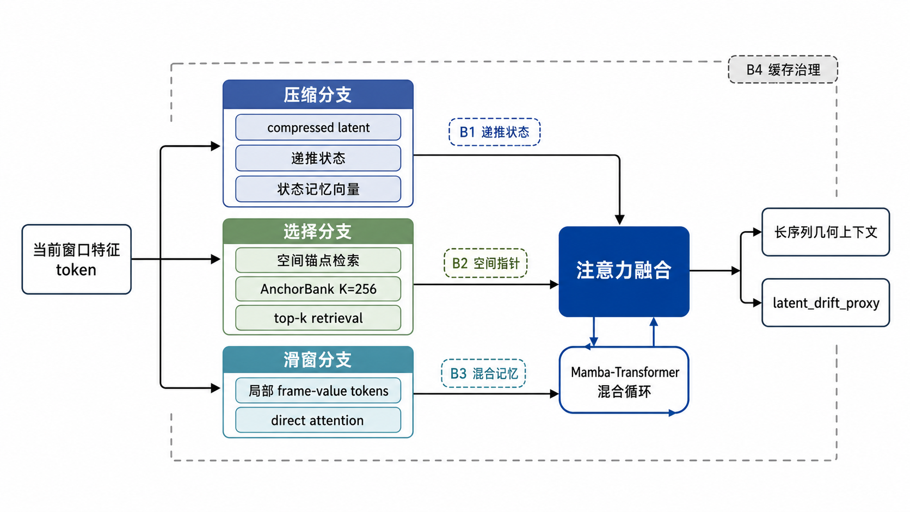
08
空间记忆模块
空间记忆模块把长序列上下文拆成压缩状态、空间锚点和局部滑窗三条路径。
压缩管远程状态，选择管空间锚点，滑窗管当前上下文。

Slide 10
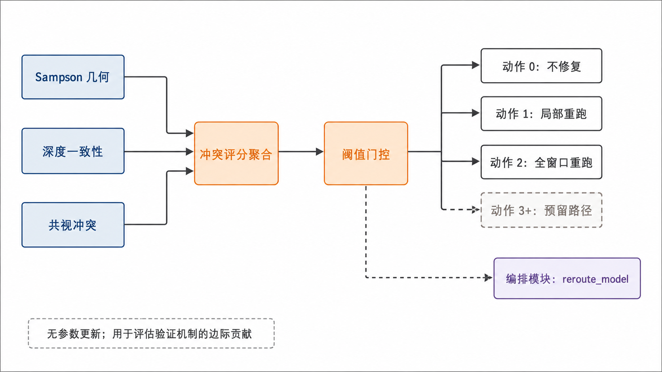
08
几何校验模块
几何校验模块先聚合冲突信号，再按阈值触发重跑或专家切换。
校验理念来自 Test3R，本课题把它接入架构内部的修复动作。

Slide 11
08
多专家编排模块
多专家编排模块根据输入条件和校验结果在七个模型专家之间切换。
MASt3R 静态对
Fast3R 多视图
Spann3R 流式
CUT3R 动态容忍
MoGe-2 单目
DepthAnything 深度先验
Test3R 校验
能力匹配度跨度
成本调整解析平局
失败退化
单模型各有优势场景，多专家路由用于提升复杂输入下的适应能力。

Slide 12
03
当前实现进展
架构原型 v0.3 已跑通端到端流水线，当前为集成验证阶段。
原型状态
v0.3 端到端流水线已跑通
技术里程碑
18 项完成：视觉骨干、三维检索、校验流程、Mamba 循环等
KITTI 验证
端到端运行无崩溃，点图 L2 = 20.47
阶段边界
集成验证数据，非训练后质量指标

Slide 13
08
为什么需要一个聚合平台
3R 模型缺少统一的部署、对比和调用基础设施，实验效率和应用落地都受限。
部署成本高
每个模型各有环境和依赖，部署一次耗时长
对比困难
输入输出格式不统一，横向比较需手动对齐
工具不适用
Nerfstudio 面向 NeRF，商业产品闭源
难以调用
模型能力停留在脚本级，缺少标准接口
统一部署、统一对比、标准化输出与 API 封装。

Slide 14
08
平台核心功能
平台覆盖从模型部署、实验运行到能力输出的完整链路。
命令中心
任务工作台
样本矩阵
模型注册
能力输出
一键部署 提交任务 查看状态
上传→运行 回传→完成
同一输入 多模型并排对比
标准接口 新模型快速上线
统一格式导出 API 封装调用
部署→实验→对比→输出，覆盖研究到应用的完整路径。

Slide 15
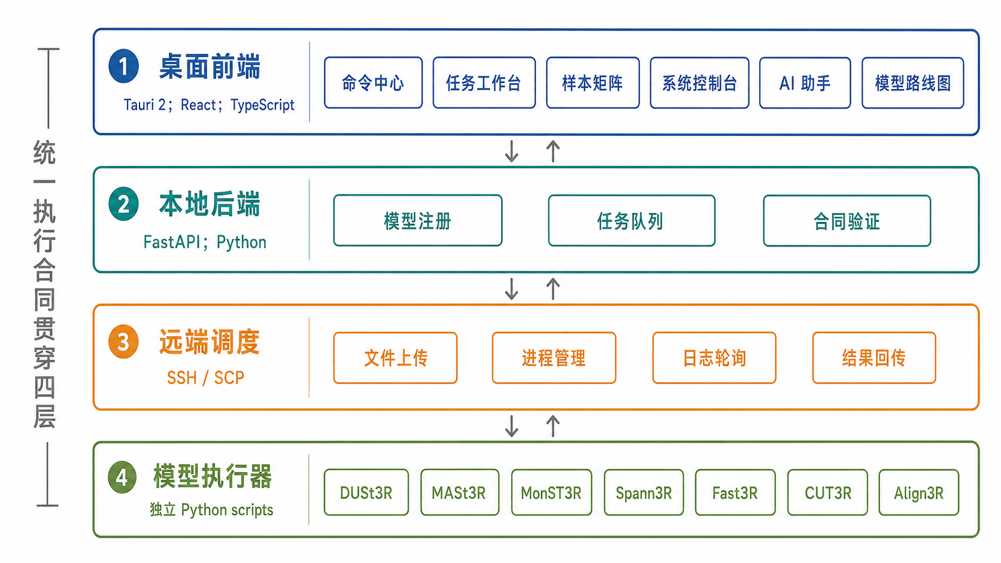
08
技术架构
平台通过统一执行合同，把桌面前端、后端调度和模型执行器连接起来。
执行器封装模型差异，平台层统一提交和归集，顶层预留 API 导出接口。

Slide 16

06
已接入模型与实测数据
6 个模型端到端验证通过，统一输入下的推理耗时差异明显。
接入模型
DUSt3R / MASt3R
MonST3R / Spann3R
Fast3R / CUT3R
Align3R 权重待补
统一输入为 13 帧 1920×1080；耗时差异体现统一调度与记录的必要性。

Slide 17
08
后续更新方向与应用场景
平台从辅助实验到快速部署，再到 API 化服务下游应用。
短期
辅助实验：完善对比视图，支撑消融和对照实验
中期
快速部署：新模型一键接入、即时对比，结果可导出
长期
API 服务：封装模型能力，供 SLAM / AR / 机器人调用
应用场景
科研实验 → 模型评估 → 下游应用集成

Slide 18
03
平台如何支撑架构研究
平台支撑架构验证，验证通过的模型能力可进一步 API 化输出。
架构研究需求
平台支撑方式
多专家对照 模块消融 长序列评测 新架构接入
统一调度 统一输出格式 同条件对比 运行数据记录 API 导出
平台支撑验证，验证通过的架构可直接封装为 API 对外输出。

Slide 19
08
实验设计
实验设计分为架构有效性验证和平台支撑能力验证两部分。
架构侧验证
平台侧验证
模块消融：记忆 / 校验 / 路由 长序列对照：短序列到长序列 专家对照：单模型 vs 多专家 失败场景复核：动态 / 弱纹理 / 反射
模型接入是否稳定 任务状态是否可追踪 结果格式是否统一 对比报告是否可导出
先完成小规模可复现实例，再逐步扩展到长序列和多模型对照。

Slide 20
08
创新点总结
创新点围绕几何校验、多专家编排、长序列记忆和聚合平台展开。
1
几何校验作为架构内置组件
2
异构多专家组合与路由
3
三分支稀疏注意力记忆统一
4
统一 3R 模型聚合管理平台
各创新点均需通过后续消融和对比实验支撑。

Slide 21
03
已完成工作
当前已完成架构文档、原型验证、平台代码和阶段综述。
架构侧
平台侧
7 份设计文档 跨模块信号规约 v2.1 原型 v0.3 跑通 18 项技术里程碑完成
约 15000 行代码 7 个执行器完成 6 个端到端验证 跨模型对比数据已生成
同期完成 18 页中文综述，包含 44 篇引用、6 图和 5 表。

Slide 22
05
时间安排
后续时间安排分为近期准备、中期实验和后期论文三个阶段。
近期准备
中期实验
后期论文
M1
M2
M3
M4
M5
M6
M7
M8
开题定稿与平台补充
校验标定与模块消融
长序列与多专家评测
平台对比视图与报告
论文整理与系统固化
近期完成开题与平台补齐，中期集中做训练消融，后期整理论文并补充实验。

Slide 23
03
风险与应对
主要风险来自训练质量、算力约束、多专家效果和校验标定复杂度。
训练质量未知
消融实验逐步推进，每一步保留独立结论
GPU 算力限制
优先小规模验证，按阶段逐步扩展
多专家收益不稳定
保留单模型 baseline 作为对照
阈值标定复杂
先标定主要失败模式，再逐步扩展
后续按优先级推进，确保每个阶段都有可复核产出。

Slide 24
总结致谢 敬请批评指正！
本课题从 3R 模型的优势出发，针对长序列漂移、缺乏校验和单模型局限三个问题，设计融合空间记忆、几何校验和多专家编排的新型架构。 同时开发聚合管理平台，支撑多模型对比实验和后续架构评测。

